Slide 1
공유 경제와 드론의 만남 혁신적 연결의 시작
융합캡스톤디자인 – 형님즈
C2C 모델을 적용한 드론 공유 플랫폼
플랫폼명 : 드론투유(DroneToYou)

Slide 2
팀 소개
소프트웨어콘텐츠과
2021661084 이호준 팀장 백엔드 개발
소프트웨어콘텐츠과
2020661006 조현수 서기
프론트엔드 파트장
드론정보공학과
2020681010 김윤희 시제품 제작 파트장
드론정보공학과
2020681024 소현수 드론 시제품 제작
전자공학과
2019041107 조상훈 프론트엔드 개발
기계공학과
2020021065 정의천 드론 시제품 제작
전자공학과
2023041065 이상민 자료조사

Slide 3
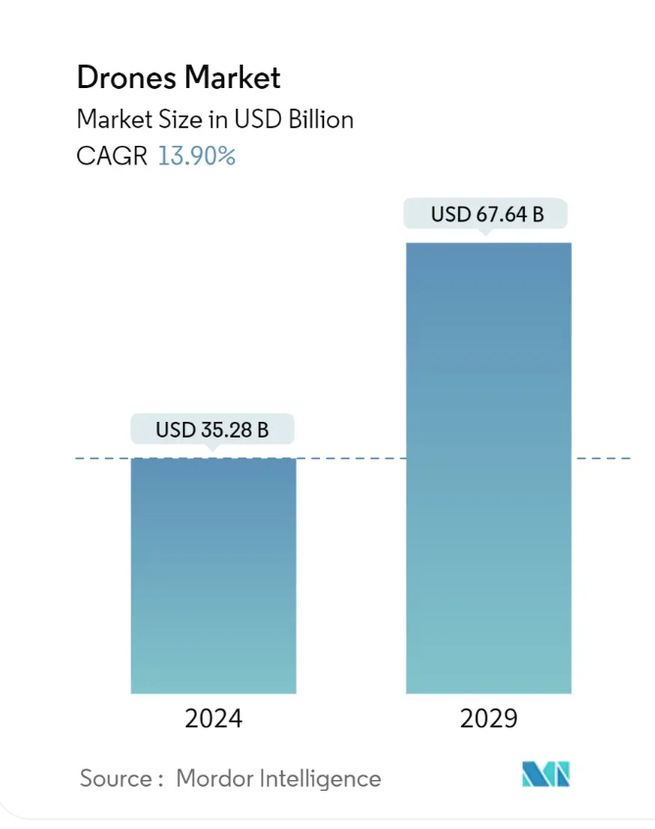
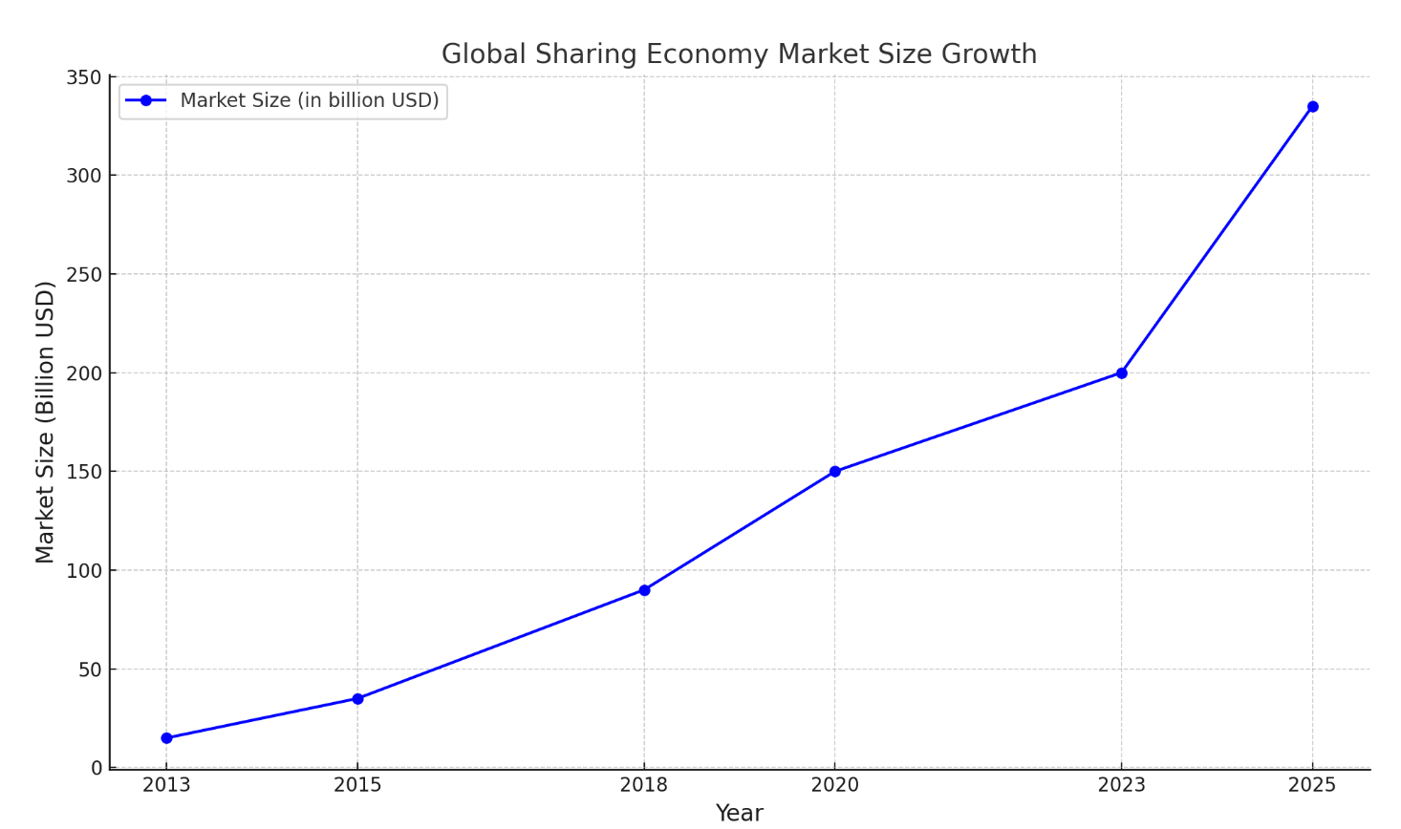
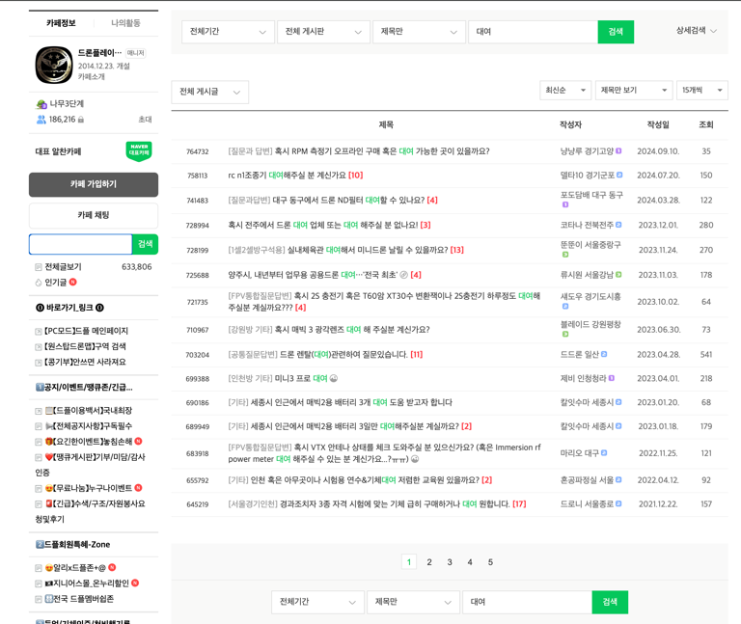
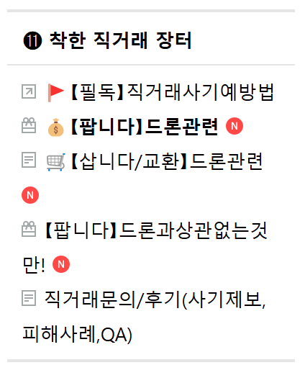
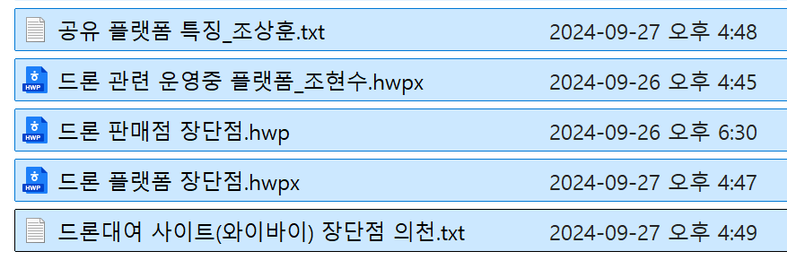

프로젝트 배경
프로젝트 배경
1. 소비자용 드론의 한계 드론은 농업, 물류 등 산업 방면에서 드론이 널리 사용되고 있음. 하지만 시장 규모가 커지는 데에 반해
일반 소비자용 드론은 고가로 인해 보급률이 낮음.
또한 대부분의 사용자에게는 단기간 사용 후 사용 빈도수가 낮아지거나 방치되는 경우가 많음
2. 공유 경제의 성공
전 세계적으로 공유 경제는 지속적으로 성장하였음. 드론 역시 공유 경제를 통해 효율적으로 활용할 수 있는 자산으로 분류될 수 있음.
3. 관련 서비스 부재 드론 대여 후 사용 중 혹은 사용 후에 문제가 발생했을 때 책임 소재를 명확히 하기 위한 시스템이 없을 때, 개인 간거래는 위험 부담이 큼.
2013~ 2025 공유 경제의 총 성장률 2133%로 예상됨 출처 : PwC(PricewaterhouseCoopers) 보고서
2024~ 2029 드론 시장의 연평균 성장률 13.9% 예상
출처 : Mordor Intelligence(시장 및 기업 분석 회사)
시장 조사를 통해
드론 공유 관련 서비스의 부재를 발견.
대여, 판매 등 개인 거래 관련 검색시 높은 수요 출처 : 네이버 카페 드론플레이(회원 약 19만명)

Slide 4



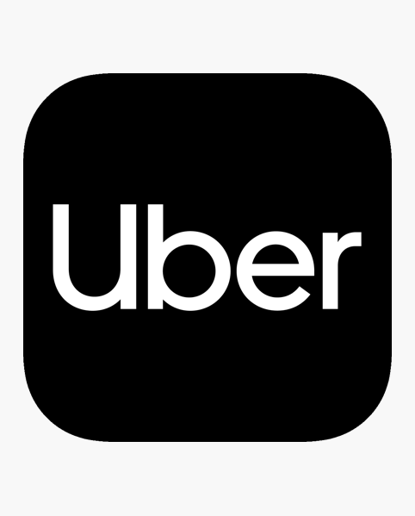

프로젝트 목표
프로젝트 목표
1. 플랫폼 구축 - 웹 사이트를 구축하여 사용자들의 접근성을 증가시킴. - 누구나 쉽게 사용할 수 있도록 직관적인 디자인 제공.
2. 드론 전문 C2C 플랫폼의 역할 수행 - 드론 소유자는 유휴 자산을 통해 수익을 창출할 있고, 대여자는 드론을 합리적인 비용으로 활용할 수 있게 함. - 드론 시장의 접근성을 크게 개선할 수 있도록 함.

Slide 5
타겟 사용자 및 페르소나
01
콘텐츠 크리에이터
02
학생 및 연구자
페르소나 1 : 여행 크리에이터
목표 : 여행 중 특별한 촬영을 위한 단기 드론 대여
문제 : 드론 구매 부담과 여행 중 운반 불편함
해결 : 플랫폼을 통해 합리적인 가격으로 드론 대여
페르소나 2 : 드론 관련 학과 대학생 목표 : 졸업 프로젝트로 드론 기반 IoT 솔루션 실험 수행. 문제 : 학교 장비의 노후, 예산 부족으로 드론 구매 어려움. 해결 : C2C 플랫폼에서 드론 대여 및 가이드라인으로 실험 진행.
03
스타트업 및 소기업
04
자격증 취득 희망자
페르소나 3 : 농업 스타트업 대표
목표 : 농업 데이터 수집 및 영상 촬영을 위한 드론 활용
문제 : 단기 프로젝트에 고가의 드론 구매는 부담됨
해결 : 필요 기간만 대여 가능한 C2C 플랫폼 사용
페르소나 4 : 대학 졸업 예정자
목표 : 드론 자격증 취득으로 취업 경쟁력 강화 및 관련 분야 진출 준비.
문제 : 예산 부족과 시험에 적합한 드론 모델 확보 어려움.
해결 : C2C 플랫폼에서 다양한 모델을 대여해 시험 준비 및 실습 진행.

Slide 6



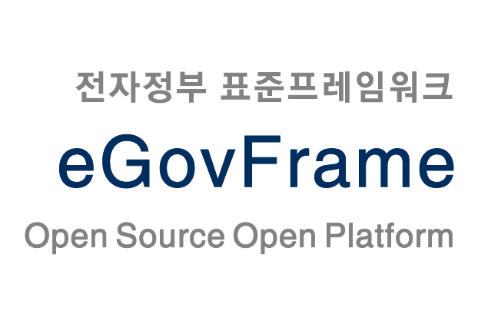


플랫폼 구성 요소
DroneToYou
웹 호스팅 서버
도메인 연결 웹 서버 구동
외부 OracleDB
데이터베이스 서버
고객 데이터, 드론 데이터 저장
Spring 프레임워크
웹 사이트 개발 도구
데이터베이스 연결
Java 플랫폼
메인 개발 언어
전자정부 프레임워크
각 구성요소들을 연결

Slide 7
주요 기능
거래를 원하는 드론 등록
드론 구매/판매
개인 간의 드론 대여
맞춤 드론 제작
기존 시장에서 도입하지 않은 개인 간의 공유 시스템과 개인화된 드론 맞춤 제작을 도입하여 차별성을 확보하기 위함.

Slide 8
기술적 구현 내용
고객 데이터베이스 관리
웹 사이트 제어
드론 공유 시스템
회원들이 자유롭게 회원 정보를
수정/탈퇴할 수 있으며 이는 외부 데이터베이스 서버에 의해 관리되며 서버에는 보안 절차가
삽입되어 있어 안전히 저장됩니다.
사용자의 선택(클릭)에 따라
웹 사이트를 제어하고 데이터의 입/출력을 실행한다.
이용자들은 판매/대여를 원하는 드론을
판매 기간을 정하여 등록할 수 있고,
조건들을 확인한 후에(ex:가격, 기간)
해당 서비스 제공자에게
요청을 보낼 수 있습니다.

Slide 9
플랫폼 시연

Slide 10
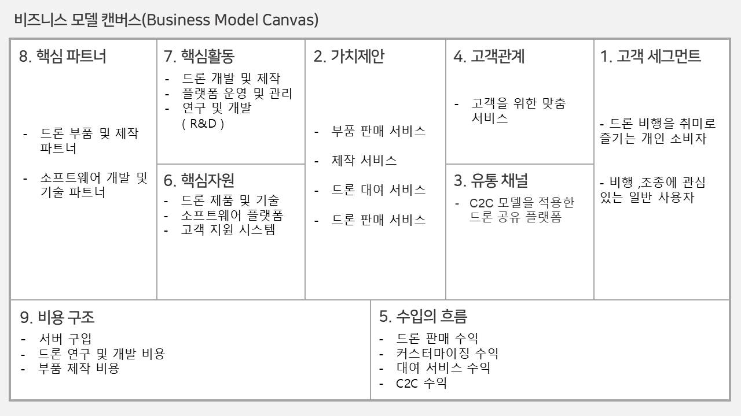
비즈니스 모델 및 수익 구조
거래 수수료
고객 간의 거래 시에 수수료 발생
자체 서비스
자체 제작된 드론 판매/ 대여 서비스
맞춤 제작 수익
고객의 요청사항에 맞추어
제작된 드론/부품 판매

Slide 11
마케팅 전략
sns 마케팅
후기 이벤트
SNS의 알고리즘을 통해 드론에 관심이 있는 사람들에게 사이트 홍보와
검색 상위 노출을 통해 사이트를 홍보,
또는 드론 사용자들이 많이 방문하는 카페, 커뮤니티에 게시글을 작성.
제품 사용 후 후기 작성 시 혜택을 제공.
예를 들어 구매 후 구매인증 후기를 작성한다면
다음 소비에서 혜택을 볼수있는 상품 증정
(ex: 할인쿠폰, 사은품 증정)

Slide 12
기대 효과
이용자들을 통한 드론 문화의 대중화
공유 경제를 통한 수익 창출
공유 시스템을 통한 이용자들의 참여 유도
이용자들의 참여 반복
→ 4차산업혁명 핵심 분야인 드론 문화의 대중화
공유 경제를 통해 이용자에게
새로운 수익기회를 제공하고,
활발한 소비를 유도하여 경제적 가치를 창출한다
팀원들의 협업 기량 향상
여러 분야의 전공자들이 모여 융합적인 지식 함양
팀 프로젝트를 통한 소통, 협업 능력 발전

Slide 13
향후 개선 방향
웹 사이트 디자인 완성
제품 상세정보 및 리뷰 기능 제작
고객 간의 채팅 기능 제작(거래를 위해)

Slide 14
Self-Feedback
시제품 제작 Part
소프트웨어 Part
시제품 제작 과정이
매끄럽게 흘러가지 않았다.
개발 기간을 넉넉하게 잡지 않은 것이 아쉽다.
팀장
팀원들을 파트별로 나누어
각 파트장에게 피드백 받은 것이 좋았다.
자료 및 시장 조사 기간과 개발 기간을
더 잘 조율했으면 더 좋은 결과가 나왔을 것 같다.

Slide 15
활동 정리 페이지
https://github.com/hojunhojun/Brothers

Slide 16
LET’S FLY
Notes:
마지막 슬라이드

